Slide 1
选 课 辅 导

Slide 2
自我介绍
  姓 名：朱煜
  工作部门：教务处(综合楼205)
  联系电话：66557122
  E-mail ：lyzhuyu@vip.qq.com

Slide 3
一、基本概念
课程是有学分的
  学分数可登录教务网站在《培养计划》中查出。
课程是有学习性质的
－－课程的重要程度
  必修课
  选修课

Slide 4

公共基础课
专业必修课
课程类别
选修课

Slide 5

课程类别
1
公共基础课
例如：高等数学、大学英语、思政课等，所有专业都需要学习的课程。
160分
2
专业必修课
以法学专业为例：法学导论、民法总论、宪法学等。
3
选修课
以法学专业为例：外国法制史、公司法、刑法案例分析等

Slide 6
公共基础课
必修课
专业必修课

Slide 7
通识教育选修课
本专业选修课
选修课
非本专业选修课

Slide 8
必修课
定义：必须修读并且必须通过的课程。
  未通过→补考（通过只记60分）→重新学习→重新学习……直至通过。
  否则：不能毕业

Slide 9
必修课（续）
哪些课是必修课？
  《培养计划》中的“（1）公共基础课”和“（2）专业必修课程”

Slide 10
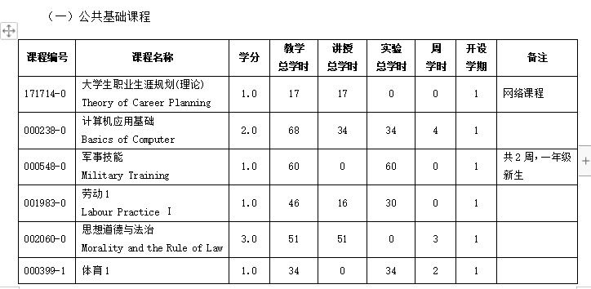
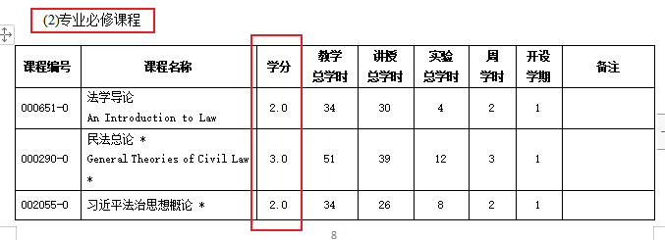

Slide 11
选修课
定义：学校提供很多的课程，让学生自己选择，只要得到规定的学分数，就能毕业。
  不规定你一定要上某一门课程，但要求你一定要得到规定的学分数。

Slide 12
选修课（续）
  理论上讲，只要时间不冲突，全校的课程都能选，可选范围很大。
  毕业所要求的选修课学分：每个班级要求不一样。（请看《培养计划》）
    如21法学 《培养计划》中“选修课程总学分要求30学分”表示：选修课学分要求：30学分

Slide 13

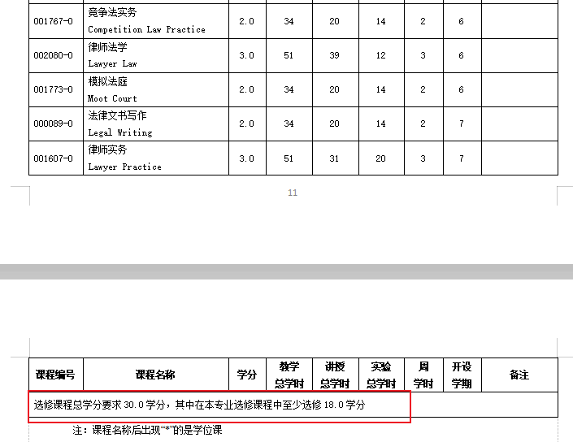

Slide 14
选修课(续)
选修课又分为三类：
  本专业选修课
  非本专业选修课
  通识教育选修课

Slide 15
本专业选修课
定义：凡是本专业开设的选修课就叫本专业选修课。
  请注意本专业选修课学分也要达到规定的要求才能毕业。 （请看《培养计划》）
    如21法学 《培养计划》中“其中在本专业选修课中至少选修18学分”表示：本专业选修课学分要求：至少18学分

Slide 17
本专业选修课(续)
  本专业4个年级开设的课程对于专业内的学生都是本专业选修课。
《培养计划》中可以看到本班开设的选修课，其它年级的本专业选修课可在选课时直接在网上查询。
本班开设的选修课即《培养计划》中的“（3）选修课程”

Slide 18
本专业选修课(续)
  每个专业《培养计划》中课程设置“（3）选修课程”最后一行的解释
    如：21法学“选修课程总学分要求30学分，其中在本专业选修课程中至少选修18学分”
    解释：对于21法学的学生来说，必须修满30学分的选修课学分，同时在这30学分中至少有18学分是本专业选修课的学分才能毕业。(注意：外专业选修学分没有要求，澄清一下学生中留传的误解)

Slide 19
非本专业选修课
定义：不是本专业开设的所有课程都叫非本专业选修课。
  外专业开的课程（不论必修和选修）对于你来说都是非本专业选修。
  我校允许学生跨专业选课

Slide 20
非本专业选修课(续)
特例：如果有一门课程，本专业有，外专业也有，你选了外专业的课怎么算？
  “三同”：课程名称、学分、课程性质都相同
  -----算本专业课程
  如：大学英语
  以上三项中有一项不同
  -----禁选外专业课程
  如广告专业的《市场营销》2学分和市场营销专业的《市场营销》4学分
Notes:
一般情况下系统会屏蔽禁选课程，个别情况下由学生自己控制。

Slide 21
通识教育选修课
  从2022级开始，我校人才培养方案中设置了通识教育选修课
  普通本科：最低要求6学分
  专转本：最低要求2学分
  国际交流项目班：根据项目要求设置

Slide 22
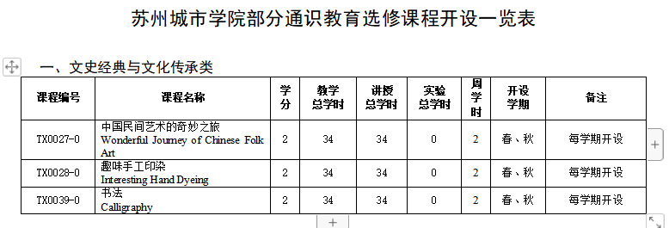
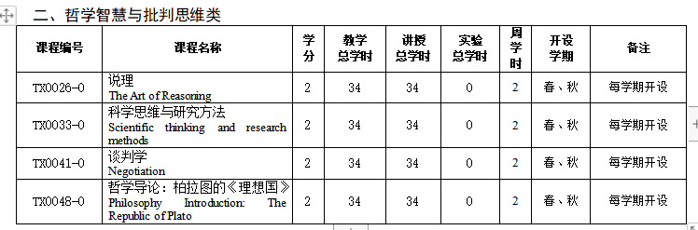
通识教育选修课（续）
  国际交流项目班：根据项目要求

Slide 23
二、选课相关概念
什么是选课
  学生通过登录教务系统网站，在网上选择自己希望学习的课程。
  －－这个过程就是选课。

Slide 24
二、选课相关概念（续）
选课的两种方式
  先到先得
  筛选－－先填志愿，后期处理

Slide 25
二、选课相关概念（续）
两种选课模式比较
 | 优点 | 缺点 | 适合情况
先到先得 | 结果即时、 基本无需后期处理 | 学生需提前排队、对服务器硬件要求较高 | 参与人数较少
筛选 | 学生无需提前排队、对服务器硬件要求不高 | 结果不即时、 后期处理比较复杂 | 参与人数较多

Slide 26
二、选课相关概念（续）
我院选课安排以及采取方式
  第1轮－－初选：每学期第16周（筛选）
  第2轮－－补选：每学期第17周的前半周（先到先得）
  第3轮－－退选：下学期的第1-2周
  具体安排以教务处通知为准

Slide 27
三、筛选模式下的几点说明：
选课志愿
希望选修学分
筛选方式：条件优先，随机选取

Slide 28
选课志愿
在筛选模式下，需要学生提交选课志愿
当某门课志愿人数＞该课程的教室容量时，就会有学生选不中
尽可能多的填志愿，冷热兼顾

Slide 29
希望选修学分
只有志愿并不能告诉系统我想修多少门课程。
希望选修学分－－控制选课的门数

Slide 30
希望选修学分（续）
系统筛选时要考虑的因素
  选课志愿
  希望选修学分
  筛选方式－－条件优先，随机选取
当学生选中课程的学分数≥希望选修学分数时，系统才会停止该生的选课。

Slide 31
例：一个学生希望选修6学分，他的选课志愿如下：
志愿号 | 课程名称 | 学分 | 是否 选中 | 累计选中学分 | 是否≥6 | 处理
1 | 中国现代文学 | 3
2 | 广告史 | 4
3 | 新闻作品选读 | 2
4 | 知识产权法 | 5
5 | 证券投资 | 4
选 中
3
否
继续
未选中
3
否
继续
选 中
5
否
继续
选 中
10
是
停止
最终这个学生选中了3门课，10个学分（比希望选修学分多出4学分）。

Slide 32
筛选方式
条件优先，随机选取
  条件优先：
当希望选修某一门课程的学生人数大于该门课程的可选人数时，我们给予符合一定条件的学生优先学习这门课程的权力，这叫选课的优先级。选课优先级分为四级。

Slide 33
筛选方式（续）
选课优先级由高到低分为四级：
  本班学生
  本专业毕业班学生
  本专业其它年级学生
  其它专业学生

Slide 34
筛选方式（续）
随机选取：
相同优先级的学生随机选取

Slide 35
举例：
  一门课 ，可选人数108，选课学生分布：
  本班级学生50人→选中，剩余58个名额
  毕业班学生20人→选中，剩余38个名额
  本专业学生20人→选中，剩余18个名额
  其它专业学生30人→随机选取18人学习这门课

Slide 36
四、如何选课
网址 http://www.szcu.edu.cn/
http://www.szcu.edu.cn/
  这是城市学院的网址，进入后点击［教务系统］即可进入。

Slide 37
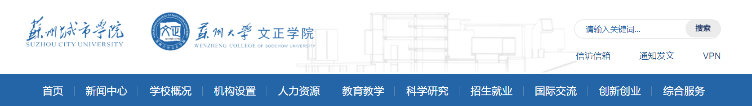


Slide 38
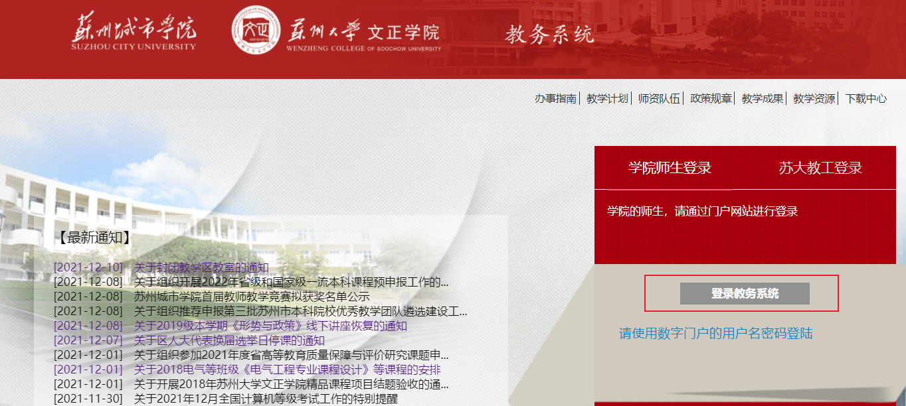

Slide 39
四、如何选课（续）
输入用户名（学号）、密码登录。（请使用数字门户的用户名和密码登录）
登录后请大家注意保管好自己的密码。

Slide 40
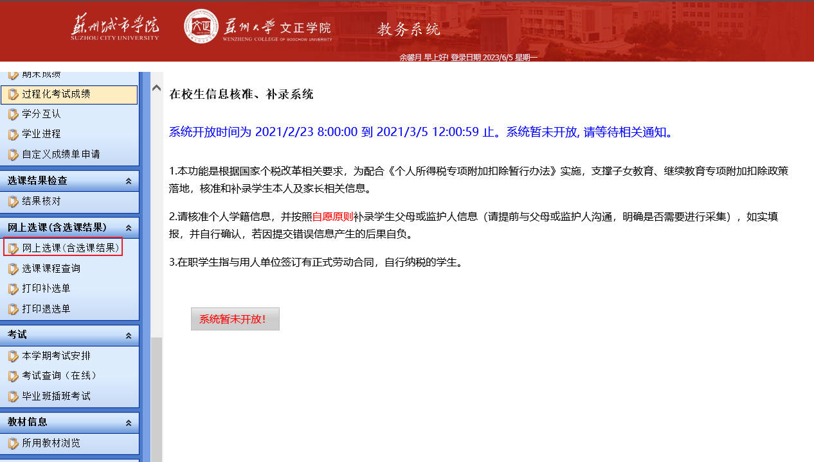

Slide 41
四、如何选课（续）
点击［网上选课］按钮进入选课界面
  以下显示的是筛选模式下的操作方法

Slide 42
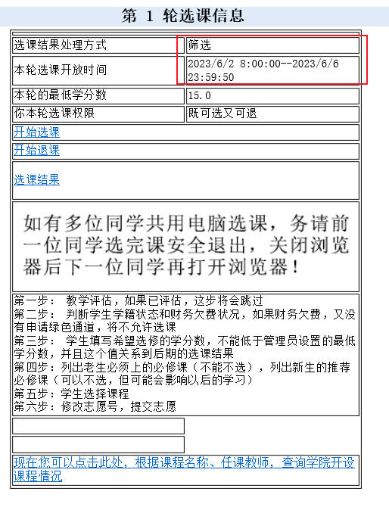

Slide 43
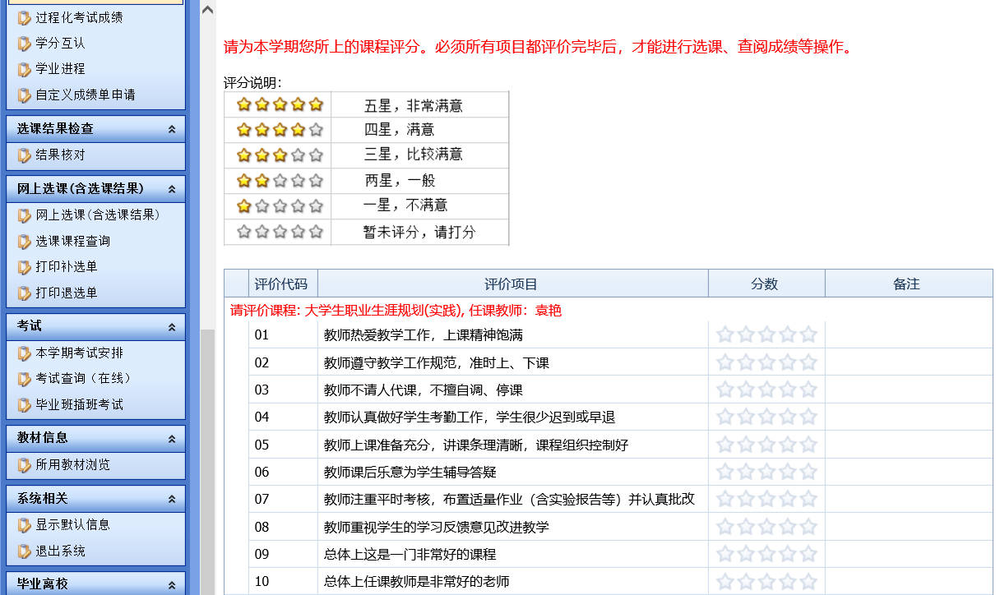

Slide 44
四、如何选课（续）
点［开始选课］进入
在开始选课前先要对本学期上课的老师进行评分

Slide 45
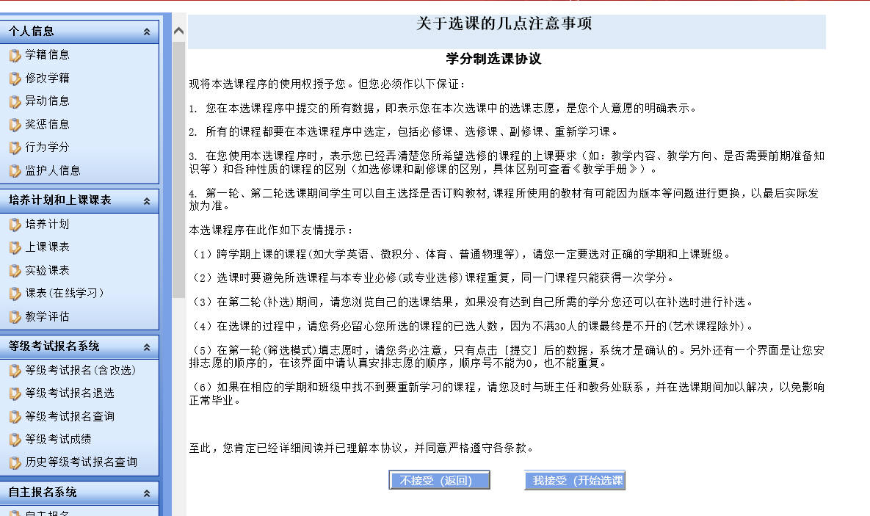

Slide 46
四、如何选课（续）
阅读协议
请大家一定要认真阅读。阅读结束后请点击“我接受”

Slide 47
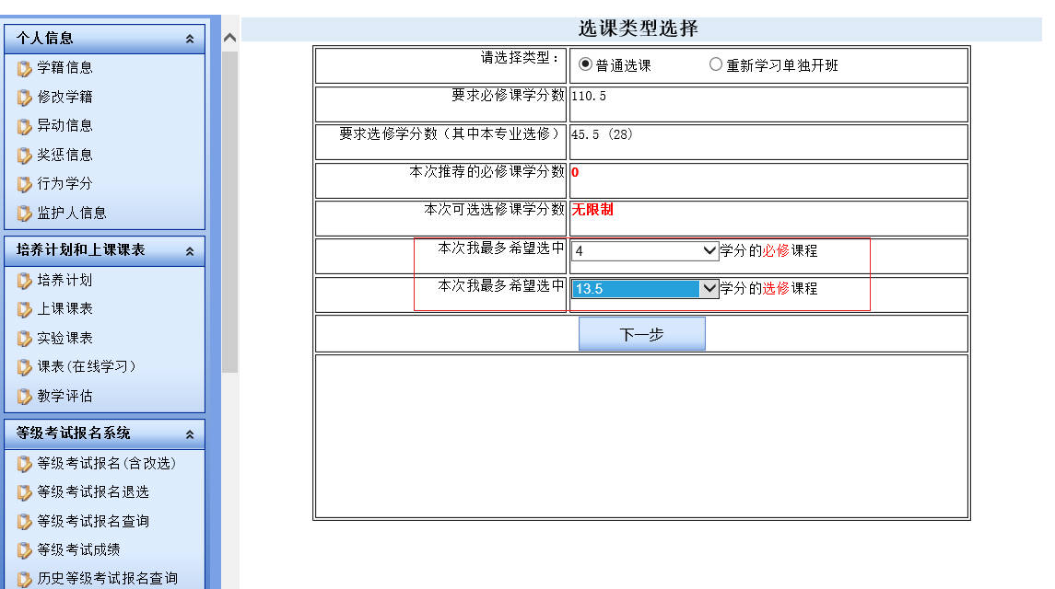

Slide 48
四、如何选课（续）
填写希望学分数－－非常重要!
“本次我最多希望选中**学分的必修课程”
“本次我最多希望选中**学分的选修课程”
点［下一步］进入必修课推荐课表页面
注意：如果希望学分数为0，则后面不管填了多少志愿都将选不中课程

Slide 50
四、如何选课（续）
这是下学期推荐给大家的必修课课表，无特殊情况只要点击左下角的［保存以上设置］
  你也可以修改以上推荐课表，对某些课程不修或修其它班的这门课，建议无特殊情况不要这样做。
然后点旁边的［在新窗口选课］进入其它课程选课页面

Slide 51
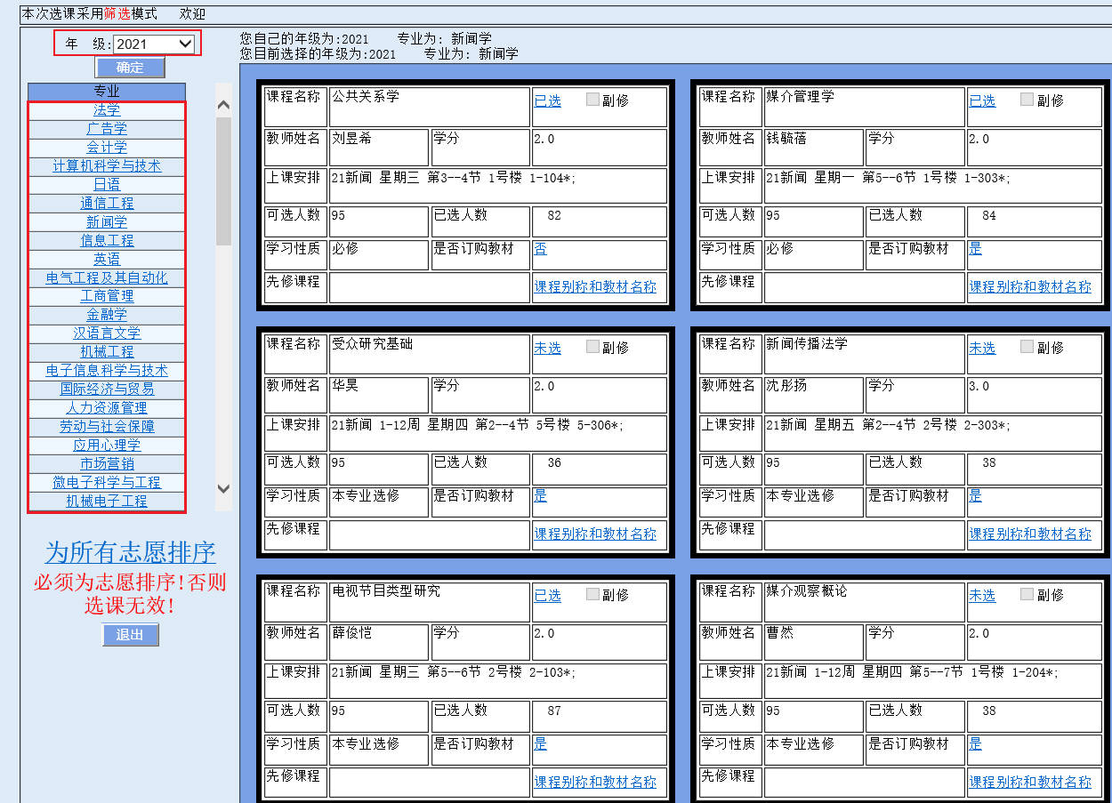

Slide 52
四、如何选课（续）
在此页面里通过左侧的“年级”、“专业”的选择可以在右侧卡片中得到不同的可选课程
想选哪门课，只要点击卡片中的［未选］使之变成［已选］
卡片中最下一行的“课程的别称和使用教材”点击可查看该门课程的相同课程以及该课程所使用的教材。注意：相同课程如果学习多次毕业成绩单中只登记成绩最高的一次成绩记录。
可以自主选择是否订购教材
全部选好后点击左侧的［查看和提交已选科目］进入志愿排序页面

Slide 53
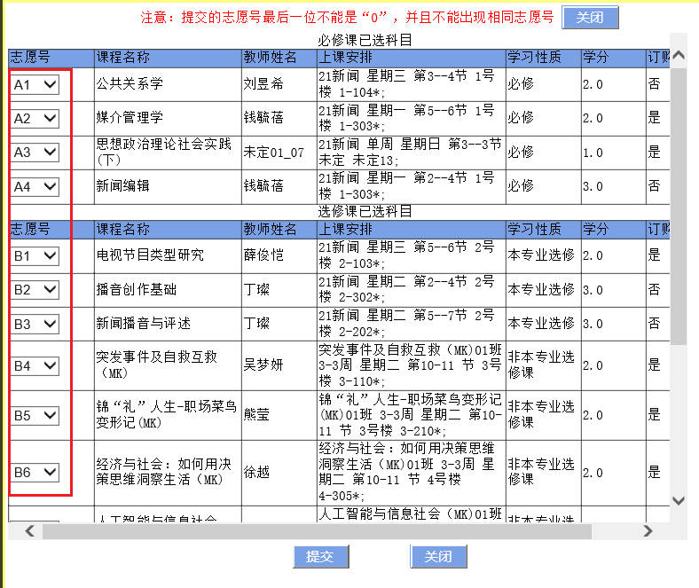

Slide 54
四、如何选课（续）
在此对所有志愿进行排序
  注意：志愿号最后一位不能是“0”，并且不能出现相同志愿号
  －－即志愿要排序，非常重要
点击［提交］完成选课
在筛选模式下，选课开放期间可以随时上网修改志愿

Slide 55
四、如何选课（续）
先到先得模式下的选课方法

Slide 56
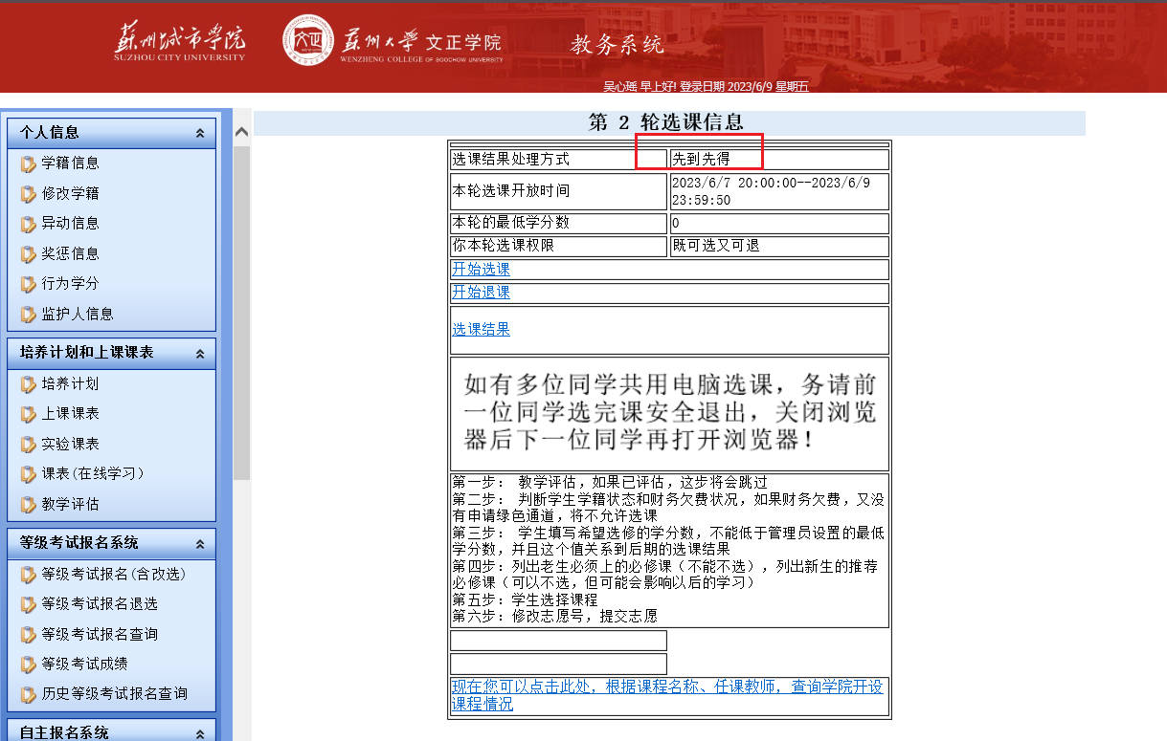

Slide 57
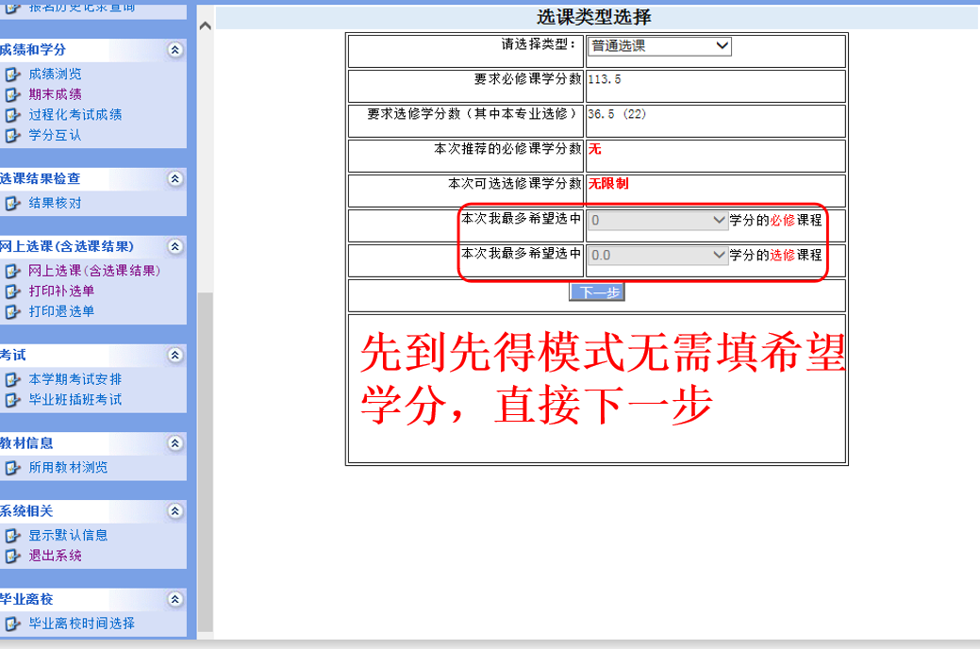

Slide 58
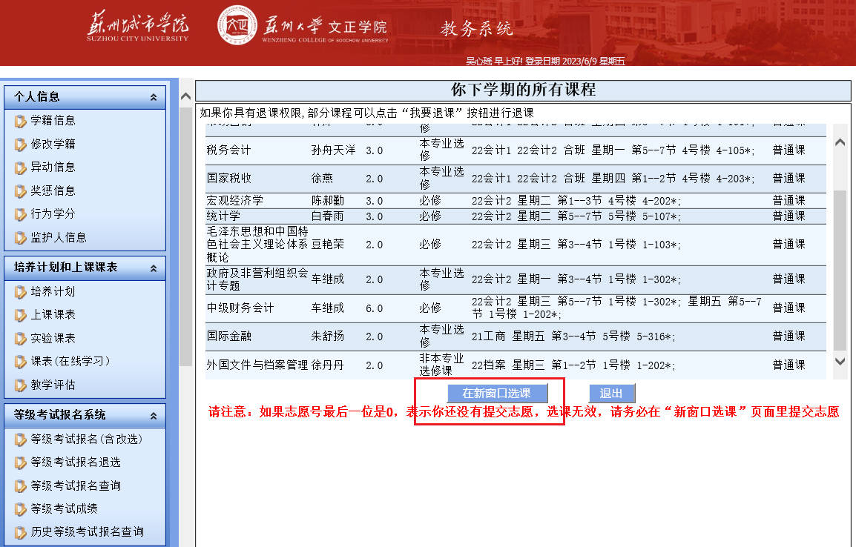
直接点击在新窗口选课

Slide 59
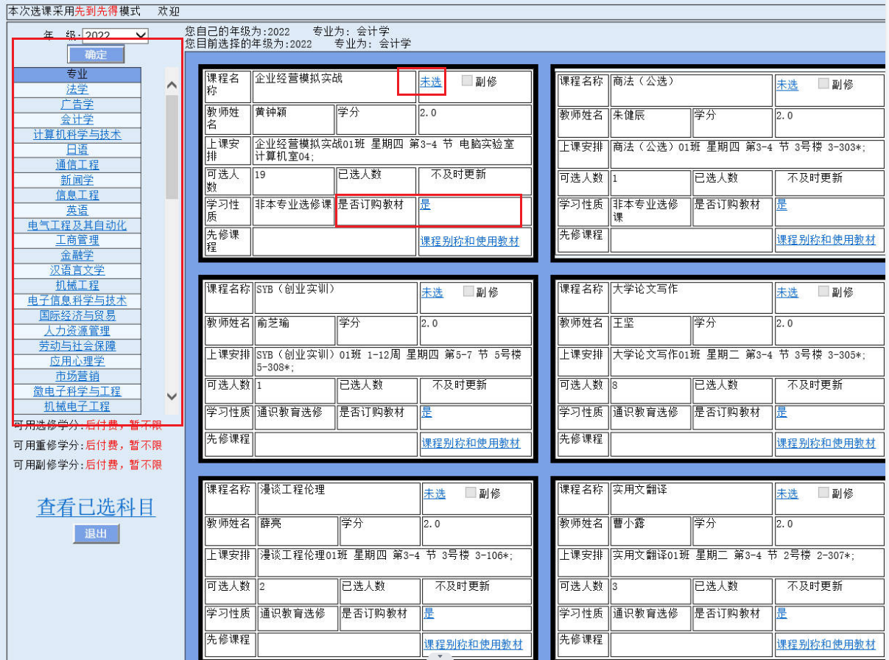

Slide 60
注意：先到先得模式下，此处已是选课结果，而不是志愿，因此不必排序

Slide 61
五、选课注意事项
普通选课
重新学习课

Slide 62
普通选课
培养计划很管用
  登录教务网站可查看自己的培养计划

Slide 63
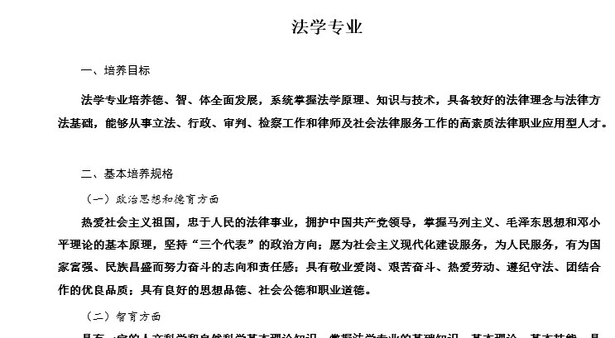
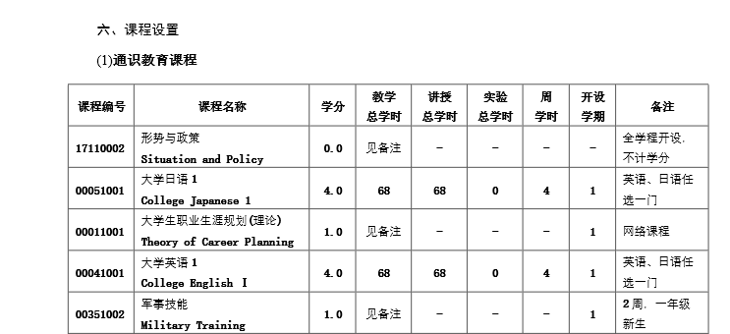

Slide 64
普通选课（续）
相似课程不能选
  选选修课时要避免所选课程与本专业必修(或专业选修)课程重复，同一门课程只能获得一次学分。
  要注意看本班级的培养计划，不要选了自己今后学习的必修课或者本专业选修课。

Slide 65
普通选课（续）
  在选修一门课程时，一定要弄清楚您所希望选修的课程的上课要求（如：教学内容、教学方向、是否需要前期准备知识等）。
  可查看学校网站—人才培养—课程建设

Slide 66
普通选课（续）
人数太少不开课
在选课的过程中，如果你选的课程本身就是选修课，请务必留心你所选的课程的已选人数，因为不满30人的课最终是不开的

Slide 67
普通选课（续）
选课重点在首轮
  筛选：先填志愿后得结果
  --第1轮（重点）
  先到先得：网上点击即选中
  --第2轮

Slide 68
普通选课（续）
希望学分认真填（筛选）
  不能填0，如填0则表示你不想选中任何课程，因此不管你后面填了多少志愿都将无法选中课程。
  大小合适，如除想修读本班必修课程外还想修读其它必修课，务必将所增加的必修课程学分数考虑到希望必修学分中。

Slide 69
普通选课（续）
志愿序号要排好（筛选）
  再次重申一下，筛选模式下，有一个界面是让您安排志愿的顺序的，在该界面中请认真安排志愿的顺序，如果顺序号是0，则表示您不需要这条志愿。填完志愿后，请您务必注意，只有点击［提交］后的数据，系统才是确认的。

Slide 71
普通选课（续）
选课分为三个阶段：
  初选结果及时看
    第1轮筛选结束后，选课结果会公布在网页上，请一定要及时上网浏览自己的初选结果，如发现有漏选的在第二轮选课时可以补选
    友情提醒：筛选结果中选中的课程之间时间是不会冲突的。

Slide 72
普通选课（续）
  补选退选别忘记
    补选
      补选期间可对第1轮的选课结果进行补充，
      补选是先到先得，即选即中模式，当时就能看到结果
    退选
      退选：下学期开学初两周可对课程进行试听，如觉得不满意可退选该课程，但不能补选其它课程。
      退选请慎重，不要退错课

Slide 73
五、选课注意事项
普通选课
重新学习课

Slide 74
重新学习课
  必修课补考后不及格的必须重新学习。
  对已及格的课程如觉得分数不满意也可重新学习－－及格性重修
两种上课方式
  跟班上课
  单独开班上课

Slide 75
重新学习课（续）
跟班上课
  上课方式：跟随下一个年级的同学一起上课
  选课方式：与正常课程选课方式一样， 在选课时选要上的重新学习课
  注意：选课时会受到正常课程的影响，如上课时间冲突，则只能选其中之一
  跟班上课巧安排

Slide 76
重新学习课（续）
单独开班上课
  上课方式：线上线下混合
  上课时间：一般安排在晚上。
  具体见每学期的选课通知

Slide 77
重新学习课（续）
单独开班上课
  选课方式：与正常课程选课方式一样，注意所选课程的课程名称前会有“重新学习”字样。
    如：重新学习***班
  注意：不是所有的课都有单独开班上课的。只有个别公共课程会有单独开班上课，具体以选课相关网页为准
    高等数学等

Slide 78
重新学习课（续）
如果在相应的学期和班级中找不到要重新学习的课程，请及时与班主任和学院教务秘书联系，并在选课期间加以解决，以免影响正常毕业。
遇到问题立即解决

Slide 79
六、选课相关费用介绍
除补考外所有课程均收学分费
选课期间：除当学年欠费学生不能选课外，其余学生均可选课。
－－不欠费

Slide 80
七、重要的话
必修课：建议学生如无特殊情况就按照培养计划上安排的顺序，循序渐进地学习
不要“偏食”、“厌食”、“暴饮暴食”

Slide 81
七、重要的话
选课工作早安排
  一定要在第一轮选课时即时上网选课。一些热门课程到第二轮肯定已被选满。尤其文科专业同学本班的必修课，如第二轮再去选势必连自己班的必修课都选不上。

Slide 82
七、重要的话（续）
遇到问题立即解决
  请同学们记住，选课期间如遇到问题一定要在选课期间去教务处反映。

Slide 83
八、选课秘籍
选课工作早安排， 遇到问题即解决。
培养计划很管用， 选课重点在首轮。
人数太少不开课， 相似课程不能选。
筛选模式请注意， 希望学分认真填。
志愿序号要排好， 初选结果及时看。
补选退选别忘记， 重新学习巧安排。
不偏食、不厌食， 循序渐进把课选。

Slide 84
预祝大家
都能选到自己满意的课程！

